Slide 1
Търсене в текстове на песни с емоция
Мартин Георгиев ф.н. 25907

Slide 2
Как да намерим подходящата песен?

Slide 3
Идея

Slide 4
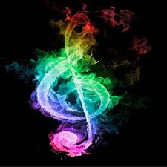
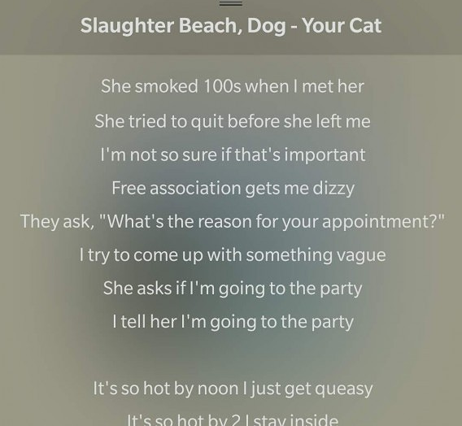

Цели
Събиране на много текстове на песни
Индексиране за търсене по текст
Категоризиране по категории - емоции
Търсене по текст на песен и по избрана емоция (радост, гняв, тъга, страх, неутралност)

Slide 5
Данни

Slide 6
Извличане от azlyrics (crawling)
https://www.azlyrics.com/
Категории от A до Z
Десетки изпълнители на буква
Деситина албума на изпълнител
Десетина песни на албум

Slide 7
Технологии, които ще използвам
За извличане на данните
-scrapy (Python)
За обработка и индексиране
-Lucine (Python)
-NLTK (Python)
Отбелязване на емоциите
Wordnet-affect
1) LDA
2) Бейсов класификатор

Slide 8


